Slide 1
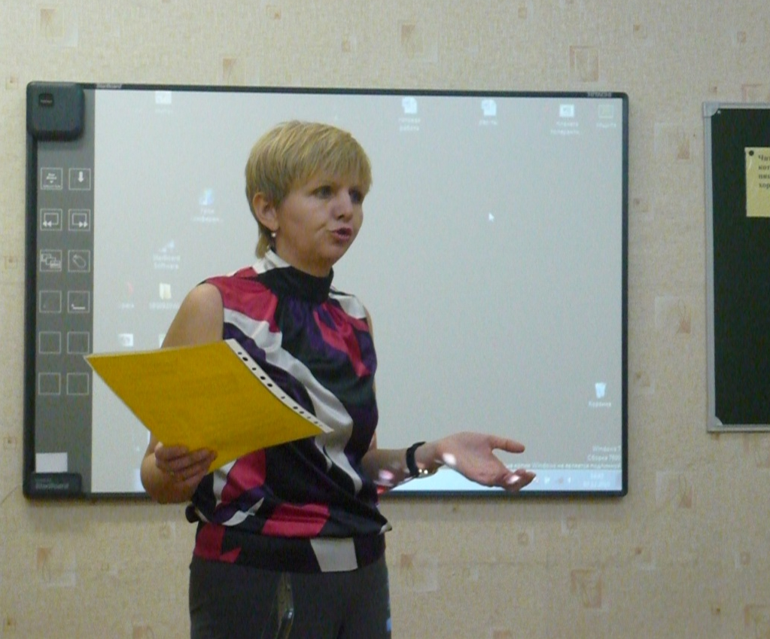
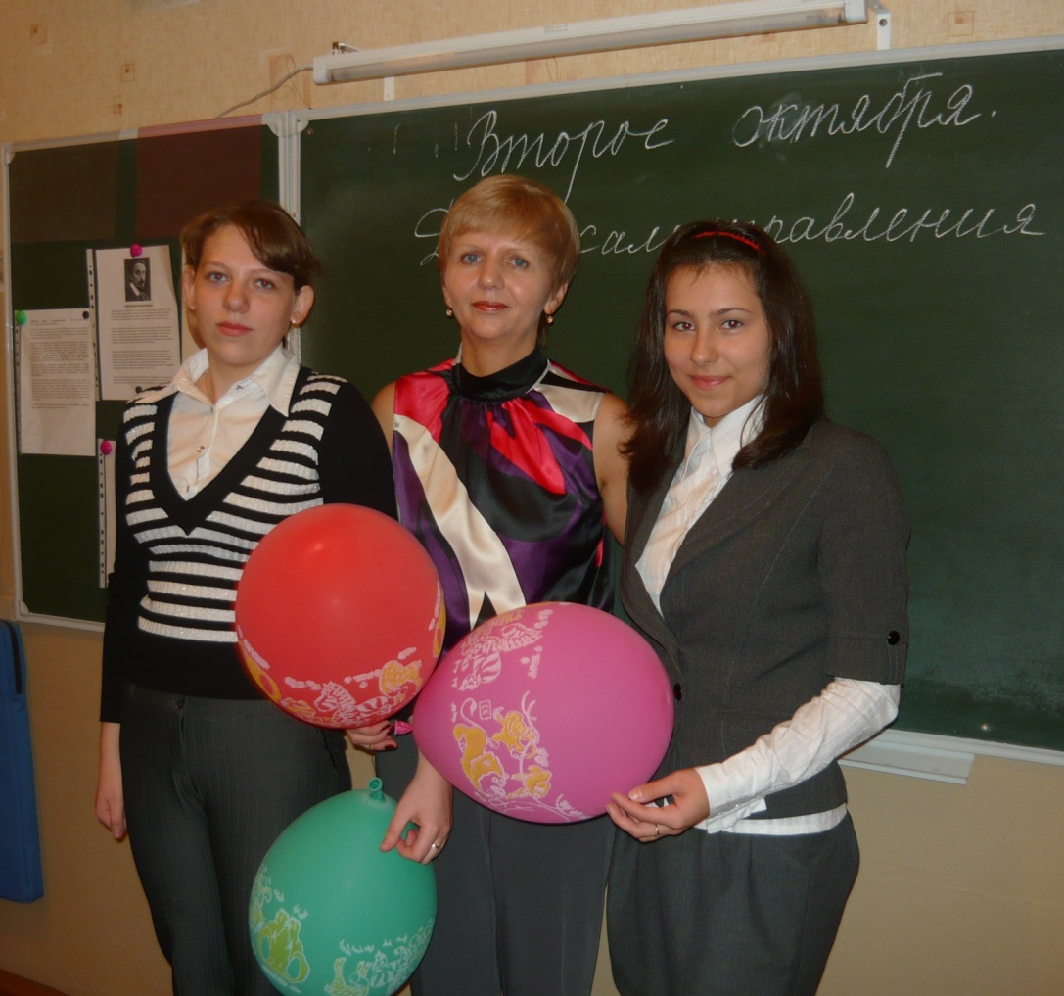

Slide 2
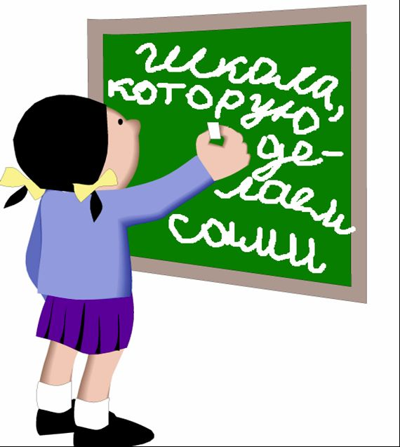
НОВОЙ ШКОЛЕ – НОВЫЕ СРЕДСТВА ОБУЧЕНИЯ
Эффективные педагогические технологии, способствующие достижению предметных, метапредметных и личностных результатов образования

Slide 3
Актуальные для российской школы вопросы
Как обеспечить становление личности, успешной в профессиональной, общественной и личной жизни?
Как сформировать в школьнике навыки и качества, дающие ему возможность эффективно адаптироваться в современной жизни?
Как создать условия для всестороннего развития способностей ребенка?
Как сделать обучение в школе творческим, приносящим удовлетворение и ученикам и учителям?
Чем заменить устаревшее репродуктивное обучение?

Slide 4
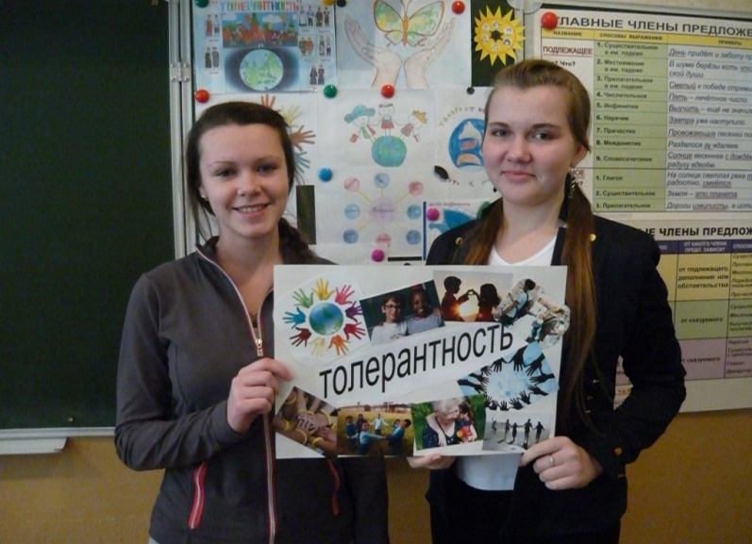
Сегодня перед учителем стоит задача
развивать способности обучающихся,
помочь реализовать себя в новых социально-экономических условиях,
научить адаптироваться в различных жизненных ситуациях.
Именно об этом идёт речь в стандартах нового поколения ФГОС, где рассматривается образование как институт социализации, которое обеспечивает вхождение подрастающего поколения в общество.

Slide 5
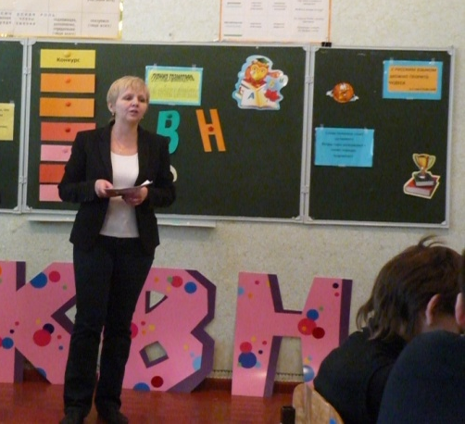
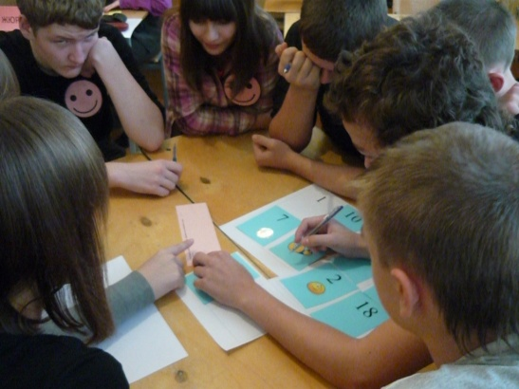
Модернизация процесса обучения неуклонно приводит каждого педагога к пониманию того, что необходимо искать такие педагогические технологии, которые бы смогли заинтересовать обучающихся и мотивировать их на изучение предмета.

Slide 6
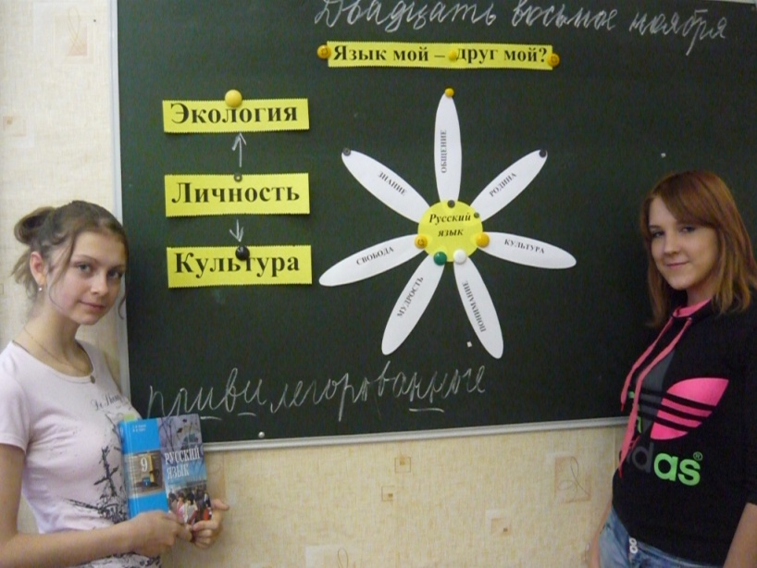
Содержание инновационного опыта, ориентированного на высокий предметный результат
Алгоритм
Метод проекта
РКЧМП (синквейн, кластер, «корзина идей»)

Slide 7
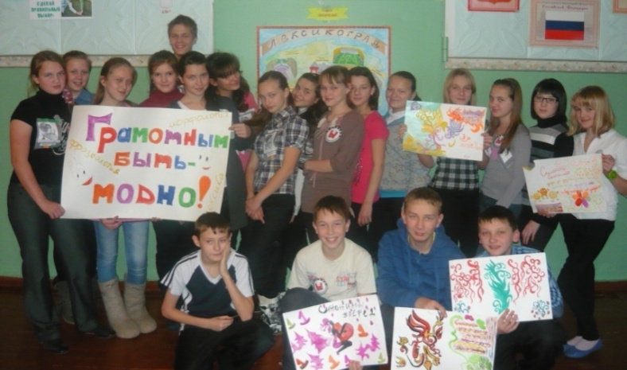
Алгоритм обучения орфографическому правилу
Знакомство с орфограммой, вывод орфографического правила.
2. Объяснение орфограммы на подобранных учителем примерах.
3. Кодирование правила.
4. Выбор примеров слов на изучаемую орфограмму из слов с омонимичными корнями, приставками и т.д.
5. Работа с сигнальными карточками или сигнальным полотном .
6. Диктанты: буквенный, словарный, выборочный, предупредительный, объяснительный, контрольный.

Slide 8
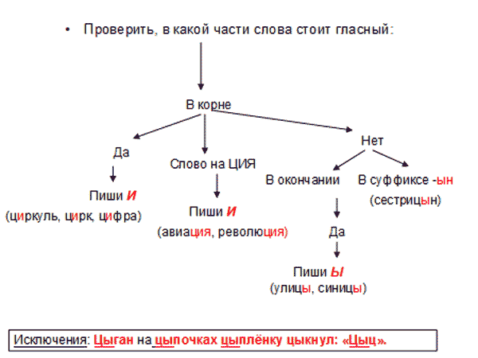

Slide 9
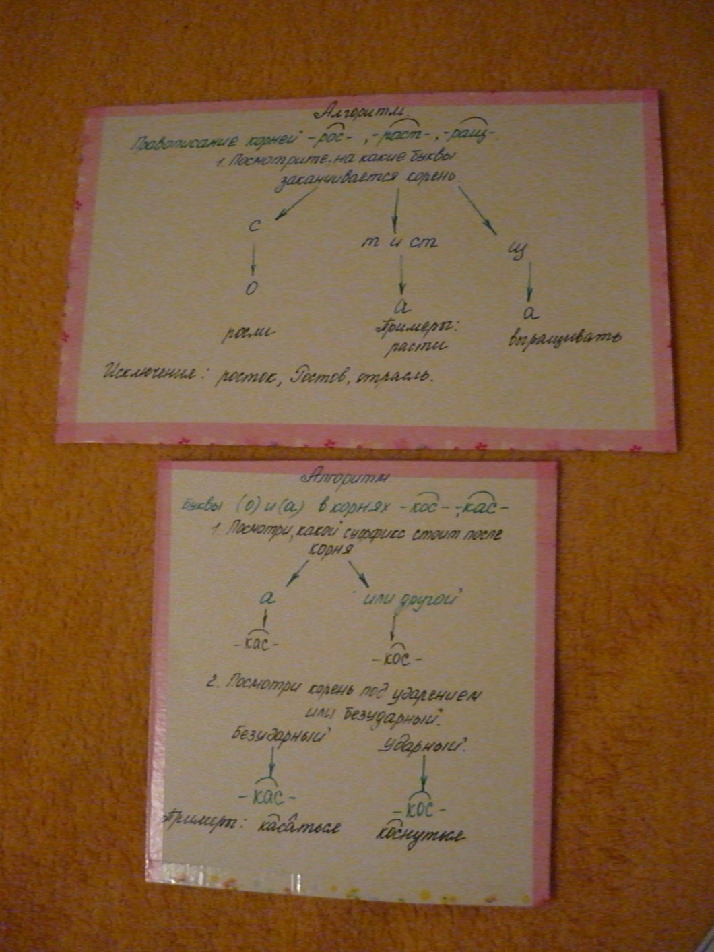
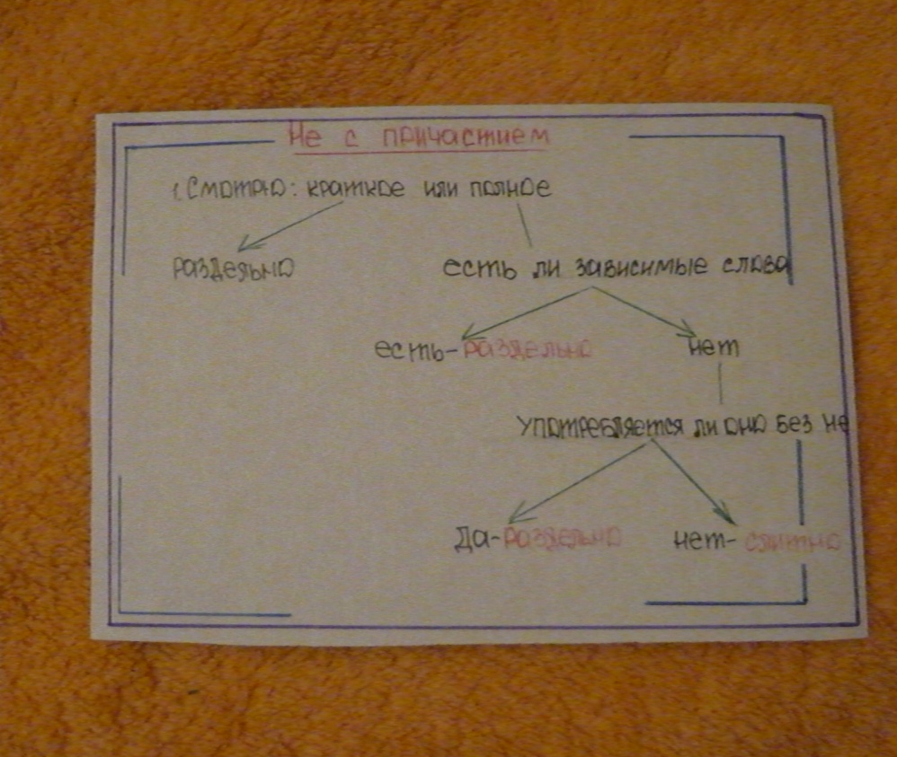

Slide 11
Как использовать алгоритмы на уроках русского языка?
1.Ученикам предлагается готовый алгоритм, в котором есть некоторая нелогичность. Чтобы ее устранить, требуется выявить принцип, которому подчиняется весь алгоритм.
2. Ученики могут сами создавать алгоритмы для небольшого по объему материала с последующим коллективным обсуждением результатов работы. Можно это задание сделать домашним.

Slide 12
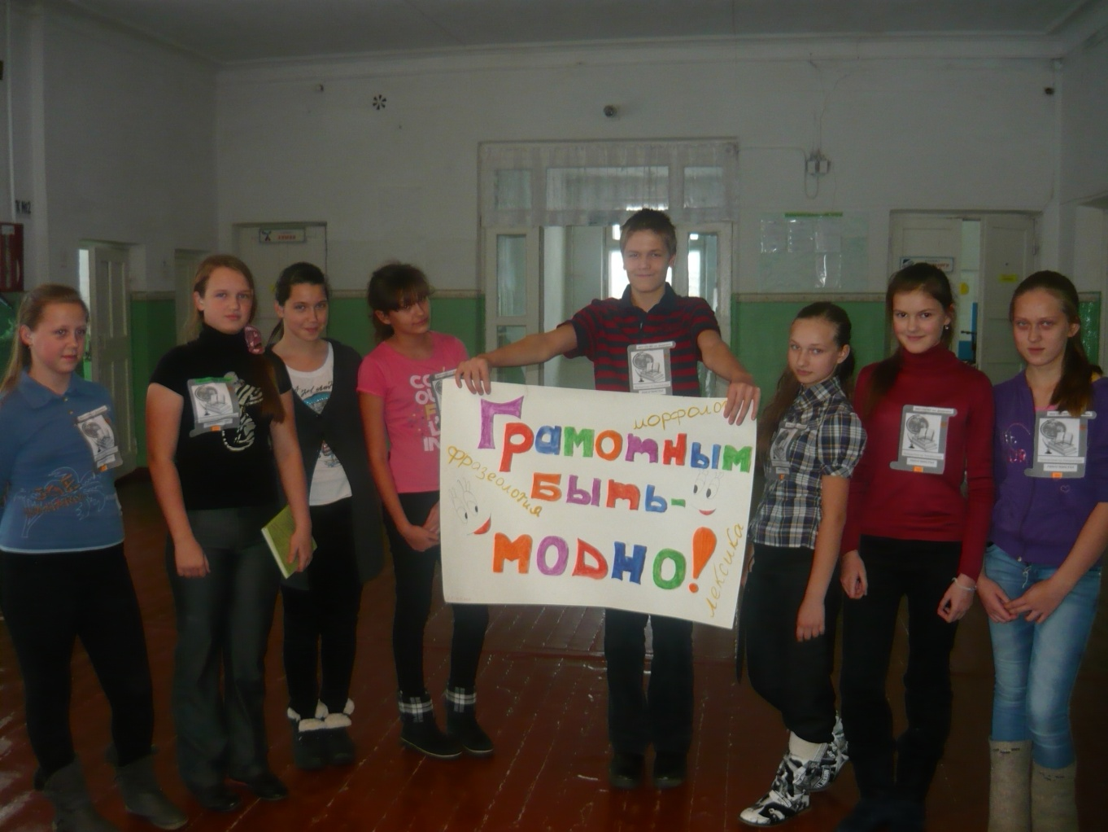
3. Механическая отработка материала по предложенному алгоритму. Имеет большое значение в достижении орфографического навыка.

Slide 13
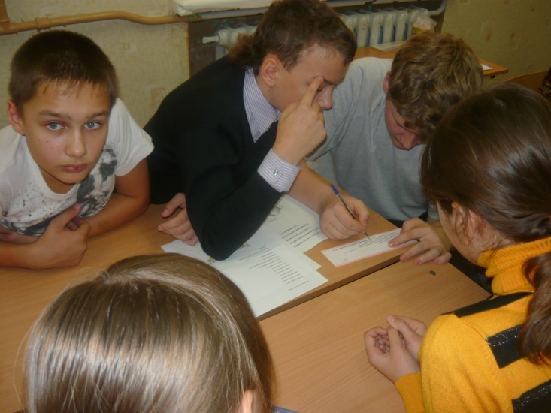
4. Алгоритмы как карточки-консультации, использующиеся в качестве опорных конспектов на этапе усвоения нового материала, а также «помощников» затрудняющимся ученикам.
5.Отбор только того материала, который подчиняется определенной части алгоритма, из большого по объему текста.

Slide 14
Процесс становления орфографических навыков учащихся
Из данной диаграммы видно, что использование алгоритма обучения орфографическому правилу на уроке даёт положительный результат, так как учащиеся не только практически владеют правилом, но могут характеризовать орфограммы и дифференцировать их по видам в пределах морфем, слов.

Slide 15
Уровень орфографической грамотности учащихся VII классов по результатам итогового тестирования
Данная диаграмма показывает, что учащихся, обладающих уровнем знаний, не соответствующих стандарту нет. Однако, учитывая факторы, влияющие на уровень успеваемости учащихся, и, приведённые выше данные диаграммы, позволяют сделать вывод, что уровень усвоения несколько выше в классе А, так как принцип работы с правилом им был известен с 5 класса.

Slide 16
Внедрение алгоритмических систем в обучение русскому языку особенно в условиях подготовки к единому государственному экзамену – это эффективный путь развития учащихся, повышения их грамотности:
помогает
удержать в памяти логическую цепочку рассуждения,
сознательно применять систематизированные знания.
Это способствует формированию личностных УУД учащихся.

Slide 17
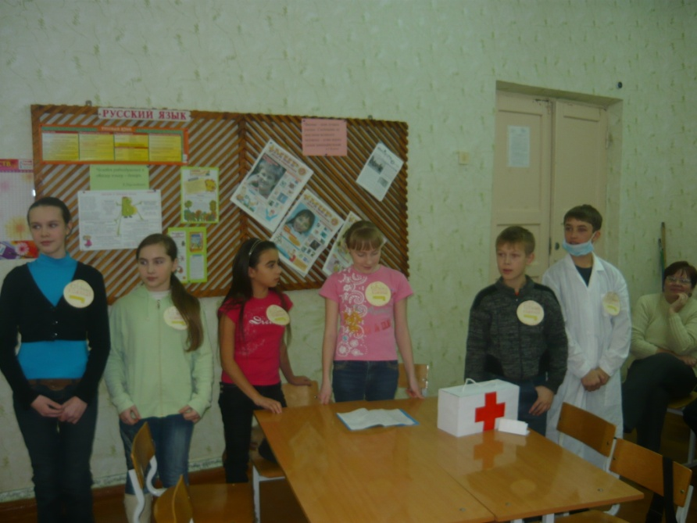
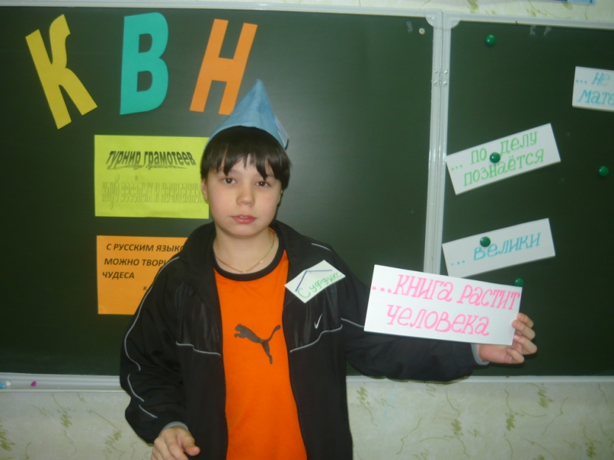
В процессе педагогической и воспитательной деятельности стараюсь формировать целостную систему универсальных знаний, умений, навыков, а также самостоятельность и личную ответственность учащегося.

Slide 18
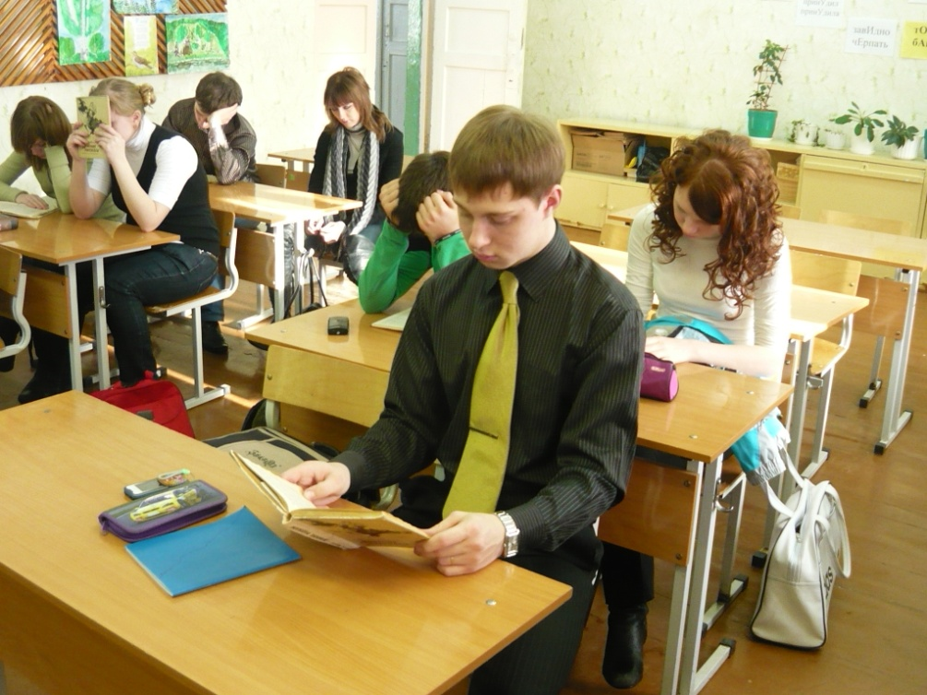
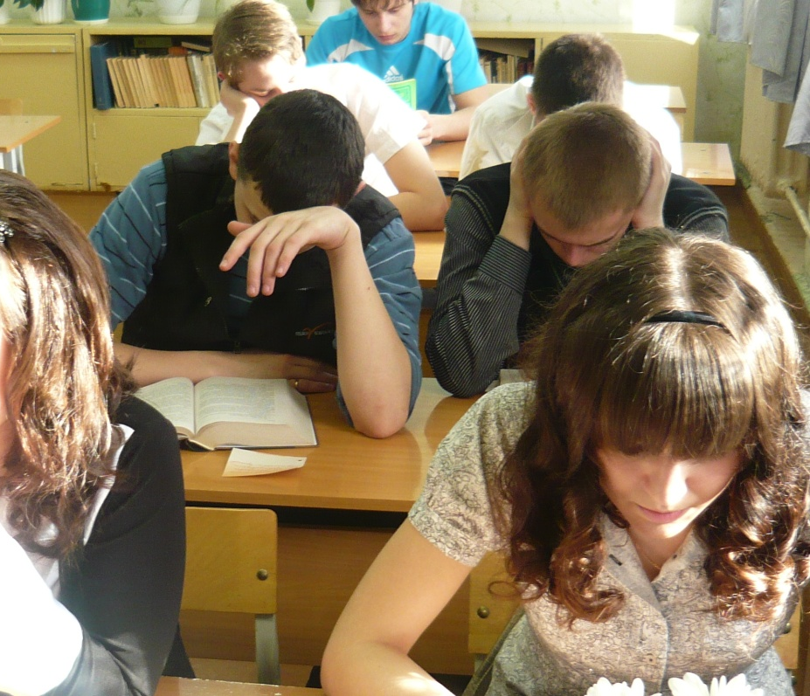
Именно самостоятельная работа создаёт ему условия для возможности продумывать материал, анализировать и обобщать, продумывать свои выводы.

Slide 19
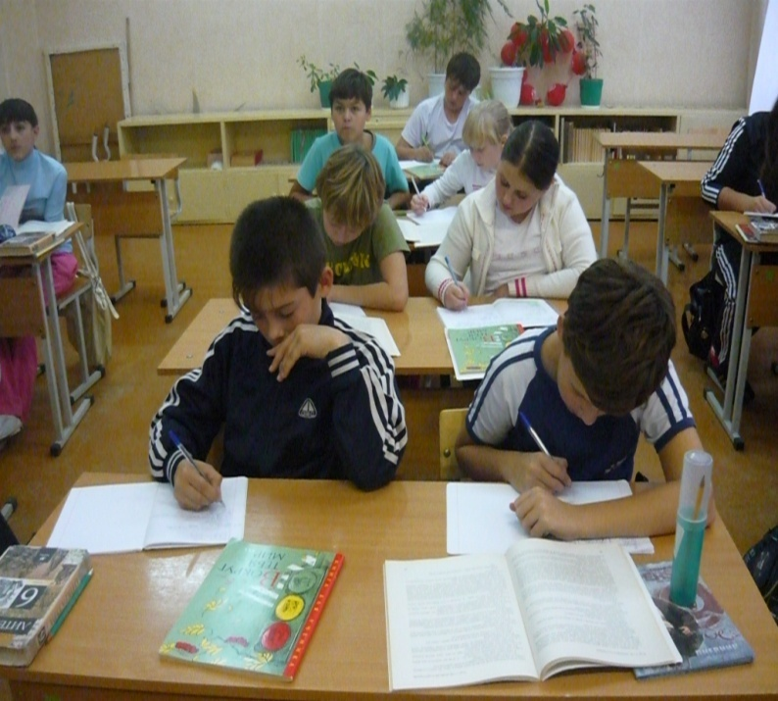
Самостоятельная работа с литературой даёт возможность становлению ученика как будущего социального исследователя.
Вся работа направлена на то, чтобы ученик осознанно, а не механически изучал предмет.
Данная деятельность помогает формированию не только личностных УУД, но и регулятивных, познавательных и коммуникативных.

Slide 20
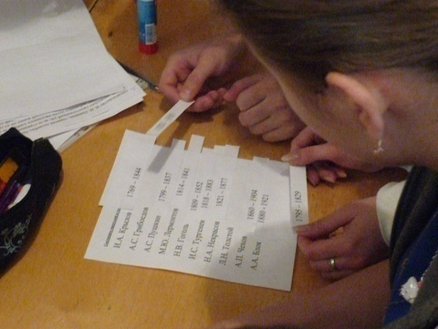
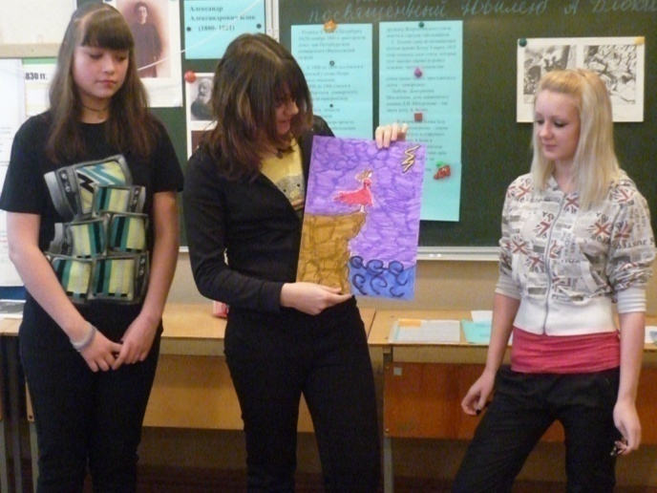
Современное образование имеет множество инновационных технологий, которые направлены на формирование у детей способности самостоятельно мыслить, искать информацию и анализировать, чётко планировать действия, принимать решения. Он должен уметь сотрудничать в группе, коллективе.

Slide 21
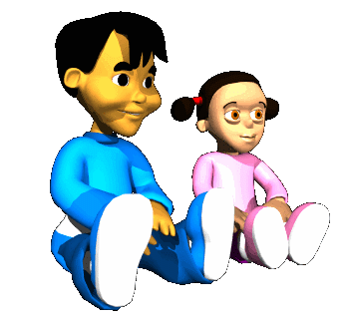
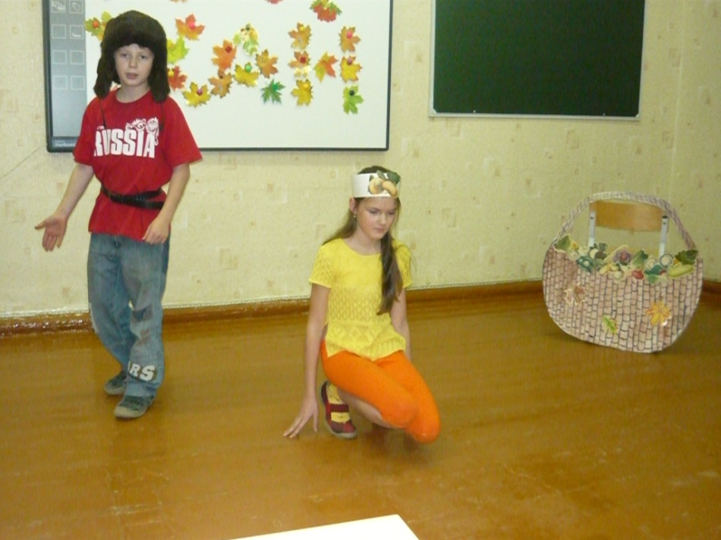
Сегодня обучение связано, в первую очередь, с развивающими и воспитательными функциями, с личностно-ориентированными педагогическими технологиями – всё это предполагает всестороннее развитие ученика.

Slide 22
Метод учебного проекта – это одна из личностно -ориентированных технологий, способ организации самостоятельной деятельности учащихся, направленный на решение задачи учебного проекта, интегрирующий в себе проблемный подход, групповые методы, рефлексивные, презентативные, исследовательские,
поисковые и прочие методики.

Slide 23
ПЛАНИРОВАНИЕ ЭТАПОВ ПРОЕКТА
1.Тема. Время.
2. Выбор возрастной категории
3. Формулировка основополагающего вопроса и проблемных вопросов учебной темы
4. Дидактические цели проекта
5. Формулировка темы индивидуальных исследований в рамках проекта, формирование групп
6. Формы представления результатов (выходы проекта)
7. Планирование работы в группах
8. Самостоятельная работа учащихся
9. Подготовка презентации
10.Защита результатов проекта
11. Рефлексия

Slide 24
Работая над проектом, ученик
развивает коммуникативные возможности,
приобретает дополнительные знания по предмету,
развивает свои творческие способности,
добывает информацию из различных источников.

Slide 25
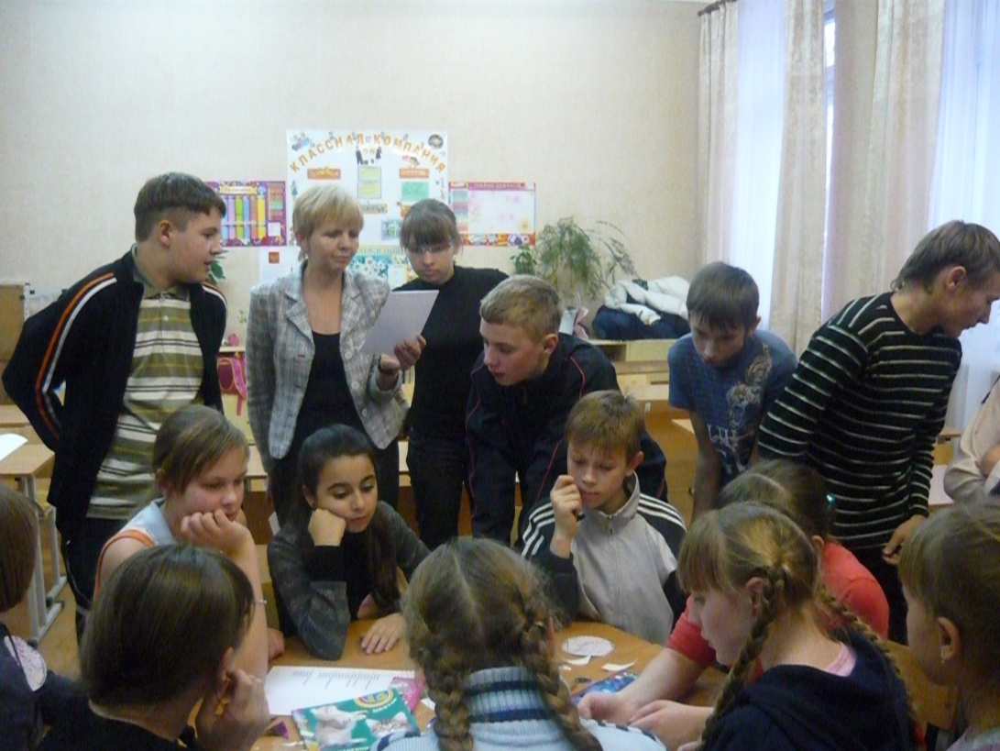
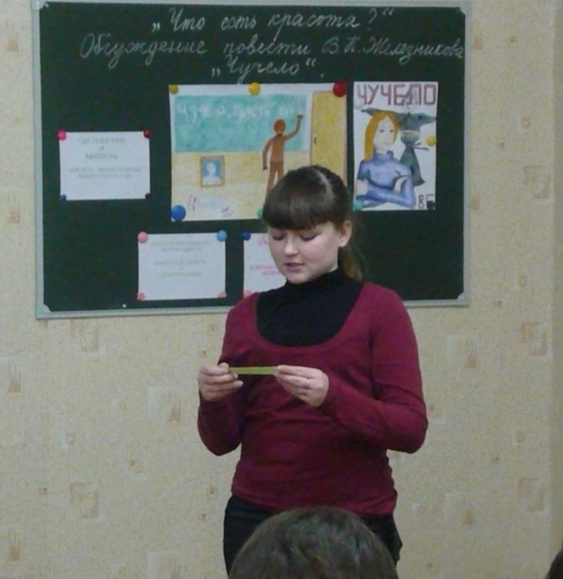
Совместная деятельность даёт возможность сплотиться ребятам, осознать свою значимость в коллективе. Поэтому при обучении на уроках различным видам речевой деятельности, особое внимание уделяю работе с текстом.

Slide 26
Важно уметь
определять главную мысль,
выделять конкретную информацию,
анализировать факты,
делать выводы, обобщения,
предвосхищать содержание.

Slide 27
Это могут быть такие задания по развитию речи
в разделе «Темы широкие и узкие»: «Времена года», «Родина», «Мой родной край», «Детство», «Школа»;
в разделе «Стили речи. Официально-деловой стиль»: «Афиша»;
в разделе «Типы речи. Повествование»: «Сказки», «Загадки»; создание киносценария на основе рассказа, создание собственных сказок.

Slide 28
На уроках русского языка идёт процесс формирования основных ключевых компетенций.
На этом этапе развиваю познавательные УУД. Идёт поиск информации ИКТ. Дети сами структурируют материал, дают оценку своей работе и обсуждают её в группе, что тоже играет немаловажную роль.

Slide 29
Проектная работа позволяет реализовать межпредметные связи в изучении русского языка, литературы, расширить пространство общения, осуществить широкую опору на практические виды деятельности, типичные для подростков

Slide 30
Американская технология РКМЧП (развитие критического мышления через чтение и письмо), которая предлагает нам множество приемов, способствующих повышению эффективности урока на разных его этапах, особенно при работе с текстом.

Slide 31
Синквейн в переводе на русский язык означает – «пять строк», которые выстраиваются в определённой последовательности.
Первая строка – слово (тема).
Вторая строка – два прилагательных.
Третья – три глагола.
Четвёртая – идёт одна фраза из четырёх слов, с помощью которой ученик высказывает отношение к теме. Это может быть крылатое выражение, цитата или составленная учеником фраза в контексте темы. Пятая – одно слово-резюме, которое дает новую интерпретацию темы, позволяет выразить к ней личное отношение.

Slide 32
Приём «Корзина идей», понятий имён….
1.Задается прямой вопрос о том, что известно ученикам по той или иной проблеме.
2. Сначала каждый ученик вспоминает и записывает в тетради.
3. Затем происходит обмен информацией в парах или группах.
4. Далее каждая группа по кругу называет какое-то одно сведение или факт, при этом, не повторяя ранее сказанного (составляется список идей).
5. Все сведения кратко в виде тезисов записываются учителем в «Корзине идей».
6. Все ошибки исправляются далее, по мере освоения новой информации.

Slide 33
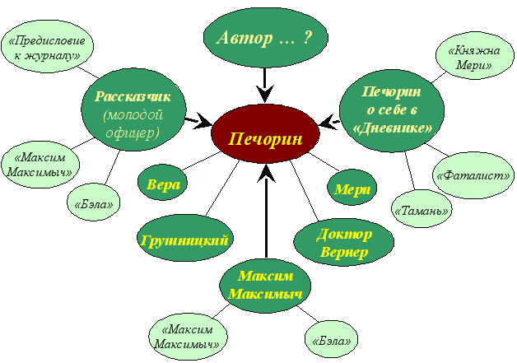
«Кластер»
Слово «кластер» в переводе означает «пучок», «созвездие».
Это такая графическая организация материала, которая раскрывает смысл того или иного широкого понятия через более узкие.
Составление кластера позволяет учащимся свободно и открыто думать по поводу какой-либо темы.

Slide 34
Как составляется кластер?
В центре листа записывается ключевое понятие.
От него в разные стороны расходятся
стрелки – лучи, соединяющие это слово с другими, от которых лучи могут ветвиться дальше и дальше.

Slide 35
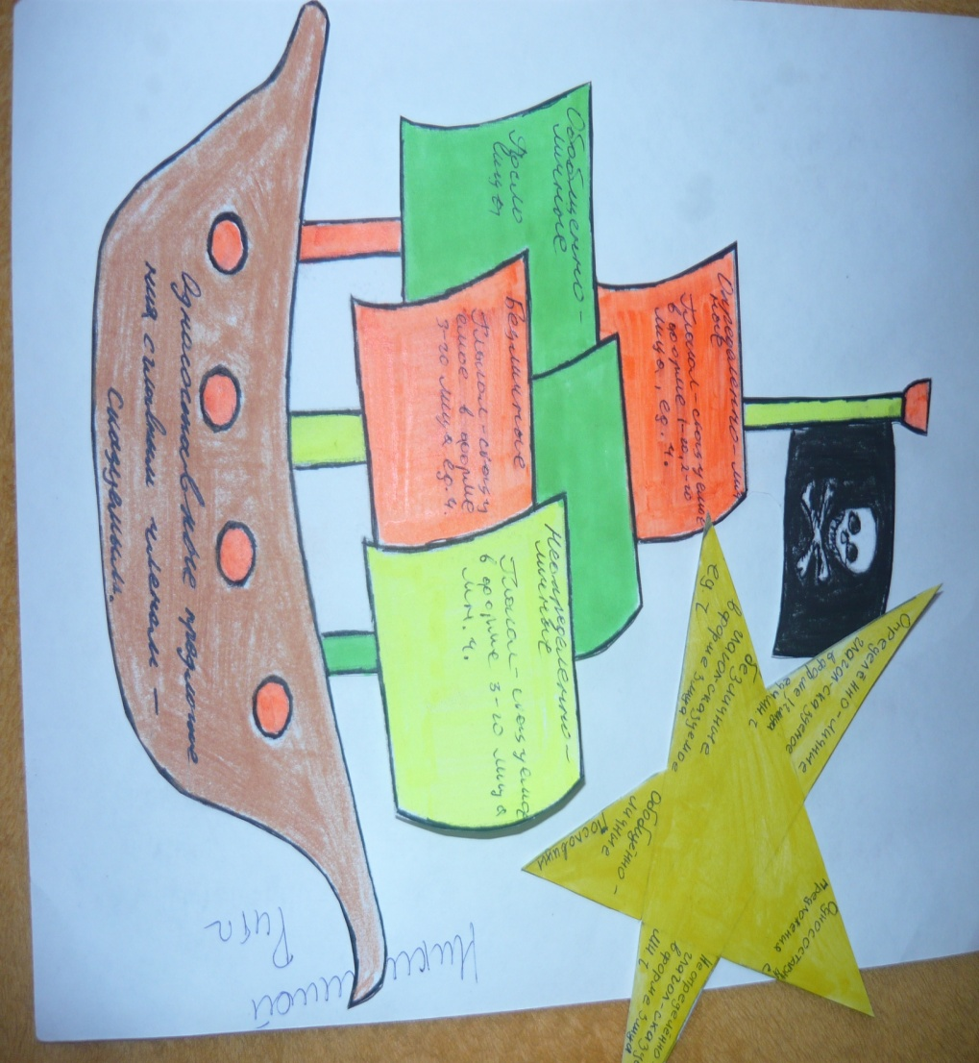
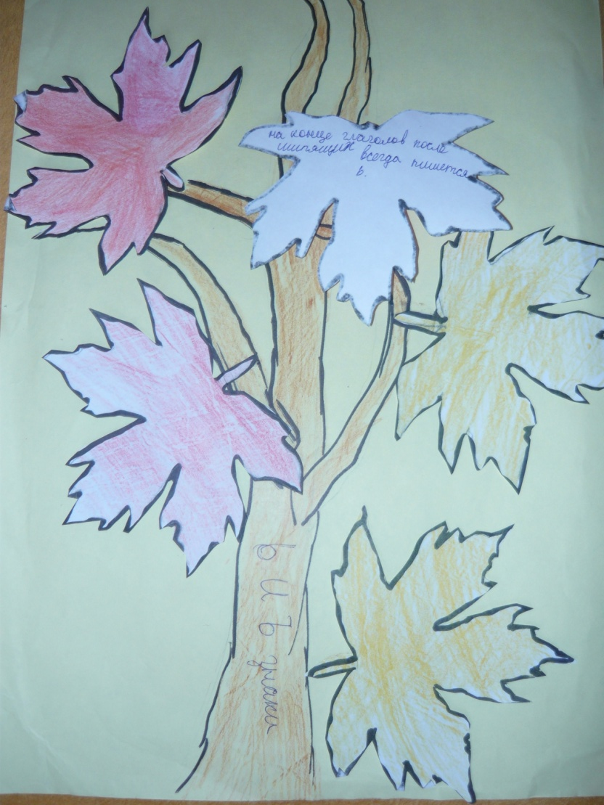

Slide 36
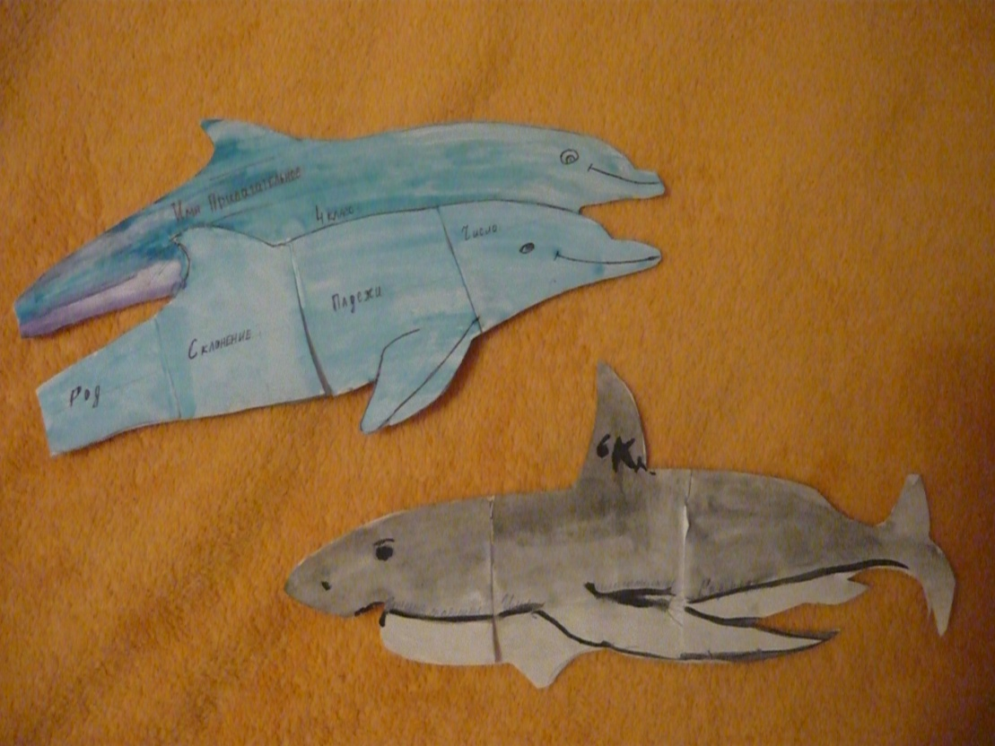
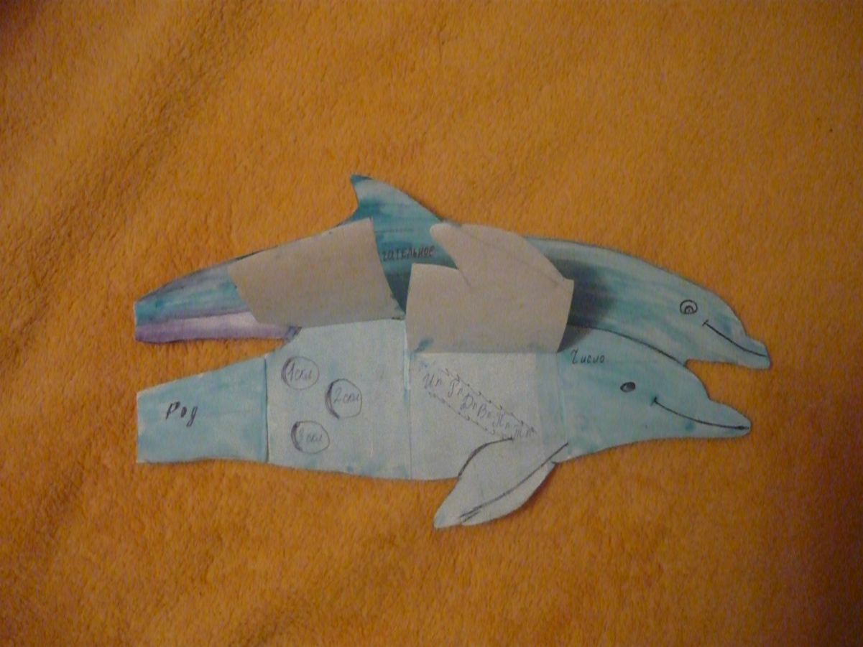

Slide 37
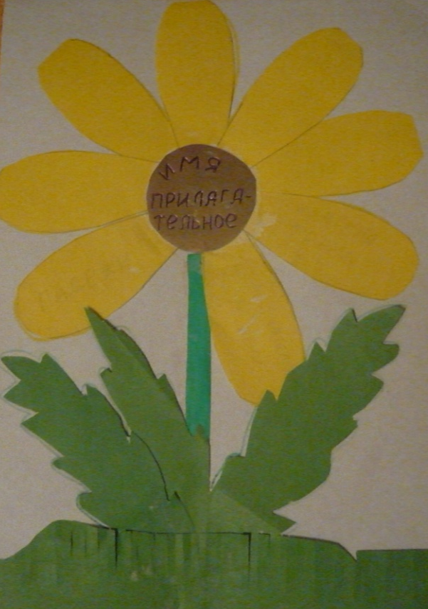
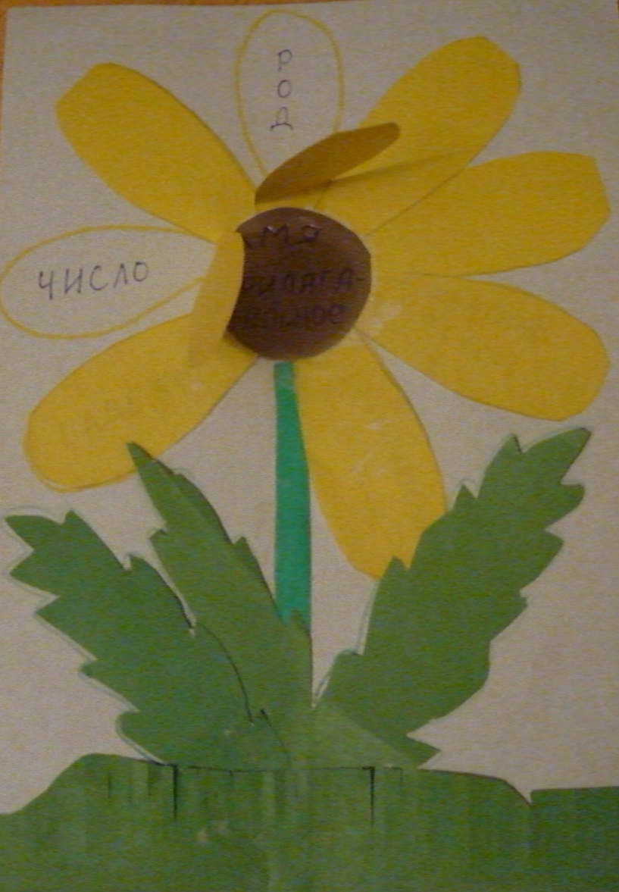
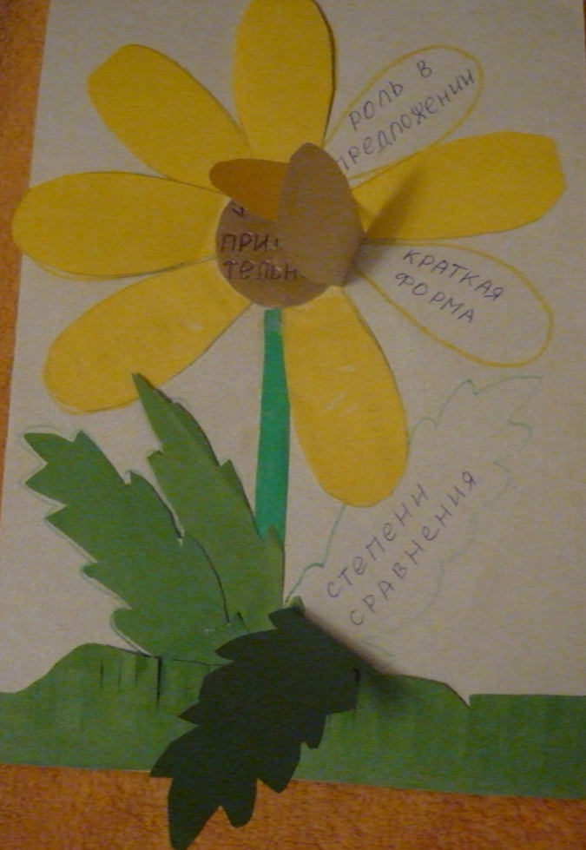

Slide 38
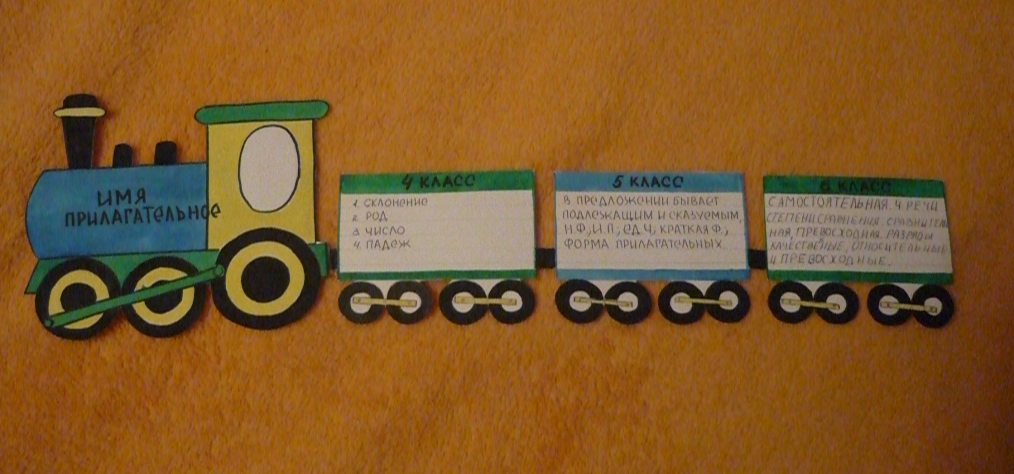

Slide 39
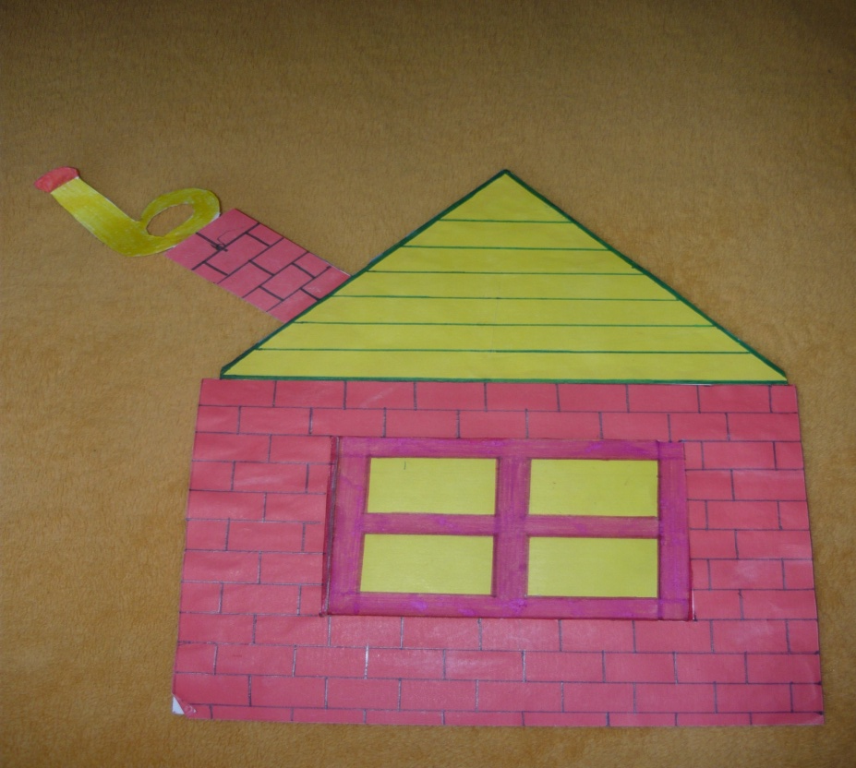
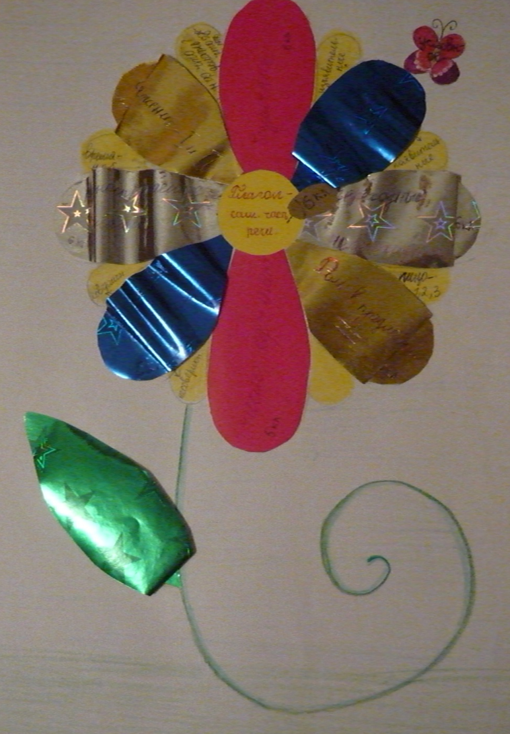

Slide 40
Эффективность деятельности
подтверждена результатами итоговой успеваемости (100%);
наблюдается позитивная динамика качества знаний по результатам ЕГЭ;
результат экзамена по русскому языку в 2012 году (успеваемость – 100%,качество знаний–87%);
максимальный балл - 87;
призёры, победители Олимпиад, творческих конкурсов;
улучшение состояния здоровья учащихся (почти нет пропусков по состоянию здоровья);
опыт моей работы был неоднократно представлен на районном уровне.

Slide 41
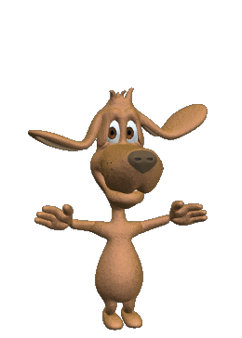
БЛАГОДАРЮ ЗА ВНИМАНИЕ!

